Slide 1

离 散 数 学

Slide 2
图论：引论
图论的内容十分丰富，应用相当广泛。许多学科诸如信息论、控制论、网络理论、博弈论、计算机科学等，都以图作为工具来解决实际问题和理论问题。
它是数据结构等课程的先修内容。学习时应掌握好图论的基本概念、基本方法、基本算法；善于把实际问题抽象为图论的问题，然后用图论的方法解决问题。

Slide 3
图论：引论
3个引例：
1、哥尼斯堡七桥问题
2、环球周游问题
3、供应问题

Slide 4
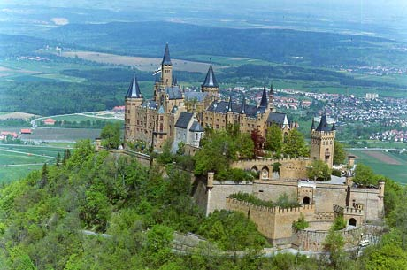
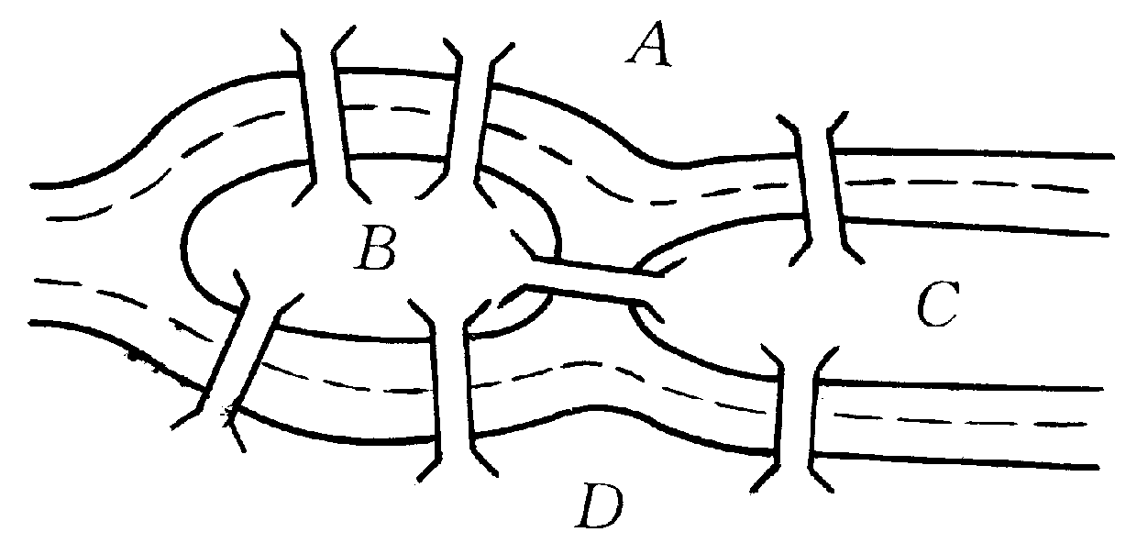
引例1：哥尼斯堡七桥问题（图论应用的开始）
普雷格尔河
哥尼斯堡
俄罗斯加里宁格勒
问：能否从某地出发，通过每桥恰好一次，走遍了七桥
后又返回到原处？
瑞士数学家欧拉在1736年发表了一篇论文讨论这个问题，指出这个问题无解。

Slide 5
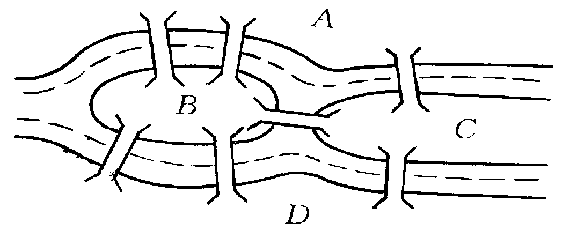

引例1：哥尼斯堡七桥问题（图论应用的开始）
边代表桥
每个点代表陆地
A
B
C
D
问题转化成：图G中从某一结点出发找出一条路，它通过每条边恰好一次后回到原出发结点。
欧拉在这篇论文中提出了一条简单准则，确定七桥问题是不能解的。

Slide 6
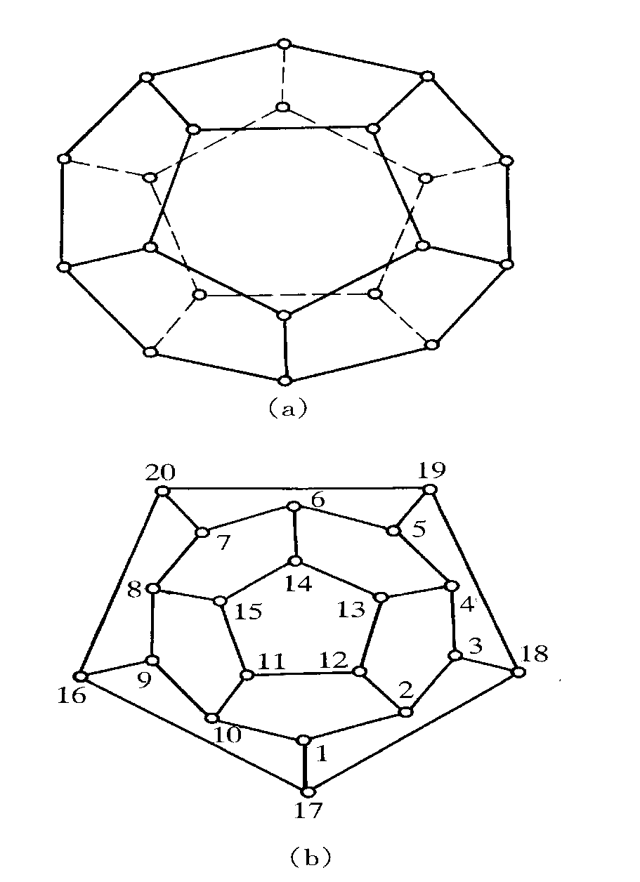
引例2：环球旅行问题
费城
伦敦
1859年，爱尔兰数学家哈密尔顿爵士提出“环球周游”问题。
他用一个正十二面体的20个顶点代表世界上20个大城市(图(a))，这个正十二面体同构于一个平面图(图(b))。
要求旅游者能否找到沿着正十二面体的棱，从某个顶点(即城市)出发，经过每个顶点(即每座城市)恰好一次，然后回到出发顶点?这便是著名的哈密尔顿问题。
柏林
北京
巴黎

Slide 7






引例3：供应问题
工厂1
工厂2
工厂3
矿山1
矿山2
矿山3
每条边代表一条专用铁路
不论怎么画，总有交叉点
有三个工厂和三个矿山，要从每个工厂到每个矿山各修一条专用铁路。这些铁路能否在同一个平面上并且互不交叉？
图论中把这样的图称为K_{3,3}。平面图中将看到该问题无解。

Slide 8
图论的研究对象及方法
一、图论研究的对象：
自然界和人类社会中包含二元关系的系统。
二、图论研究的方法：
3个引例：
1、哥尼斯堡七桥问题
2、环球周游问题
3、供应问题
1、将一个系统抽象为点 + 边构成的图。
点表示事物，边表示事物之间的联系。
2、根据图的性质进行分析。
因此，图论中的图与人们通常熟悉的
几何图形是不同的。

Slide 9
图论
1
图的基本概念
2
路与回路
图的矩阵表示
3
4
欧拉图与汉密尔顿图
平面图
5
对偶图与着色
6
7
树与生成树

Slide 10





1、图的基本概念
一、定义：一个图是一个三元组<V(G), E(G), ϕ_{G} >,其中：
V(G)={v₁,v₂,…v_{n}}是一个非空的结点集合，E(G)={e₁,e₂,…e_{m}}是边
集合，ϕ_{G}是边 E 到结点 V序偶（无序偶或有序偶）集合上的函数。
即：对于任一个边e_{i} ∈ E，都有V中的一个点对 (v_{i}, v_{j}) 或 < v_{i}, v_{j} >
与之对应。
例1：G = <V(G), E(G), ϕ_{G} >，其中：V(G) = {a, b, c, d, e},
E(G) = {e₁,e₂,e₃,e₄,e₅,e₆},
a
e
ϕ_{G}(e₁) = <a,b>, ϕ_{G}(e₂)=(b,c),
ϕ_{G}(e₃) = <c,d>, ϕ_{G}(e₄) = (a,d),
ϕ_{G}(e₅) = (a, c), ϕ_{G}(e₆) = <d,b>。
e₁
e₄
b
e₆
d
e₅
e₂
e₃
c

Slide 11





1、图的基本概念
二、其它概念
1.无向边： 与无序结点对相关联的边。
2.有向边： 与有序结点对相关联的边。
3.邻接边： 关联于同一个结点的两条边。
4.平行边： 连接同一对结点间的多条边。
5. 环： 关联同一结点的一条边。
6.邻接点： 关联一条边的两个结点。
7.孤立结点：不与任何结点相关联的结点。
a
e3
e2
e4
b
d
e1
c
e
e5

Slide 12








1、图的基本概念
二、其它概念
8.零图：仅由孤立结点组成的图
9.平凡图：仅由一个孤立结点构成的图
10.无向图：每一条边都是无向边的图
b
b
a
c
零图
c
a
e
d
无向图
平凡图

Slide 13












1、图的基本概念
二、其它概念
a
11.有向图：每一条都是有向边的图
12.混合图：即包括有向边也包括无向边的图
13.多重图：含有平行边的图
14.简单图：不含有平行边和环的图
15.完全图：每一对结点间都有边相连的简单图
b
c
有向图，简单图
a
a
a
b
c
b
d
b
c
混合图
.e
K3无向完全图
c
多重图/混合图

Slide 14





1、图的基本概念
二、其它概念
16.结点度数：与该结点相关联的边的数目(每个环在其对应的结点上
度数增加2), 记作deg(v)或d(v)；
17.出度：从一个结点V射出的边的数目。记作d(v)⁺
18.入度：射入一个结点V的边的数目。记作d(v)⁻
19.图的最大度: 度数最大的点的度数, 记作: Δ(G)=max{ d(v)|v ∈V}
20.图的最小度: 度数最小的点的度数,记作: δ(G) =min{ d(v) |v∈V }
a
点a的出度为1 d(a)⁺ = 1
点b的入度为2 d(b)⁻ = 2
点c的度数为5 d(c) = 5
此图的最大度为5（点c的度数）
此图的最小度为0（点e的度数）
b
d
c
e

Slide 15



1、图的基本概念
二、其它概念
21.有向完全图：
在无向完全图中，给每条边确定一个方向后成为的图
a
a
b
c
K₃有向完全图1
b
c
a
K₃无向完全图
b
c
K₃有向完全图2

Slide 16
1、图的基本概念
定理1: 任何图中，结点度数的总和等于边数的两倍，即：
∑ deg(v)=2|E|，v∈V
a
a
边数————度数
1——————2
n——————2n
所以，度数的总和为边数
的两倍。
e1
e1
b
e
e
e
e2
e2
c
d
d
图G
每条边关联两个点，每个边给每个点贡献的度数为1
1条边—-—2个点——2个度数。

Slide 17
1、图的基本概念
定理2: 任何图中，度数为奇数的结点必是偶数个。
证明：V为图G的结点集合，V₁和V₂分别是G中奇数度数和偶数度数的结点集合，根据定理1，有：
∑deg(v) _{v∈V1} + ∑deg(v) _{v∈V2} = ∑deg(v) _{v∈V} = 2|E|
由于∑deg(v) _{v∈V2} 为偶数之和，必为偶数，而2|E|为偶数，
而∑deg(v) _{v∈V1} 为|V₁|个奇数相加之和，所以|V₁|必为偶数，即:
度数为奇数的结点必是偶数个。
a
b
f
e
c
图G具有2个奇数点
d

Slide 18
1、图的基本概念
例题: 聚会中成员之间相互握手，则与奇数个人握手的人数一定是一个偶数，为什么？
解：采用结点表示人，结点之间用边相连，表示握手关系，1条边
表示1次握手，通过这种方式，可以抽象成为一个简单无向图，
则与奇数个人握手的人对应的结点的度数为奇数，所以由定理2，可知此人数必为偶数。
人
人
握手
握手
简单无向图

Slide 19

1、图的基本概念
定理3: 任何有向图中，所有点的入度之和等于所有点的出度之和。
证明：在有向图G中，每一条有向边对应一个入度和一个出度，
若一个结点具有一个入度或出度，则必关联一条有向边，即：边
与入度/出度是一一对应的；
e
a
a
d
1个入度
1个出度
b
b
f
c
入度之和为7 = 出度之和 = 边数
每个点的一个入度/出度都是由一条边贡献的，也是一一对应的。
所以，有向图中各结点入度之和等于边数，各结点出度之和也等于边数，因此：∑deg(v)⁻⁺ _{v∈V} = ∑deg(v)⁺ _{v∈V} = |E|

Slide 20



1、图的基本概念
例题: 设图G有n个结点，n+1条边，证明G中至少有一个结点度数大于等于3。
证明：假设所有结点度数都小于等于2。
由于结点的度数总和：Σd(v_{i}) = 2|E| < = 2n
即：2(n+1)<= 2n，矛盾，故至少有一个结点度数大于等于3。
a
a
a
e
d
b
f
b
e
b
c
c
d
f
c

Slide 21
1、图的基本概念
定理4: n个结点的无向完全图K_{n}的边数为: 1/2 × n(n-1)。
证明：给定任何一个无向完全图G，设其边数为|E|。
图G中每个点的度数为n-1，则总度数为n×(n-1)，根据定理1
∑deg(v)=2|E|=n ×(n-1)，得：|E|= 1/2 × n(n-1)。
无向完全图K₄
无向完全图K₅

Slide 22
1、图的基本概念
例: 有n个药箱，若每两个药箱里放一种相同的药，而每种药
恰好放在两个药箱中，为共有多少种不同的药？
解：可以采用n个结点表示n个药箱，放相同药的两个药箱对应结
点之间连一条边，通过这种方式，可以得到一个K_{n}无向完全
图，所以药的种类就是K_{n}的边数，有1/2 × n(n-1)种不同的药。
药箱1
药箱2
K_{n}无向完全图
药箱3
药箱k
药箱n
药箱i

Slide 23




1、图的基本概念: 补图
定义:补图1
给定一个图G，由G中所有结点和所有能使G成为完全图的添加边组成的图，称为G的相对于完全图的补图，记做G
图G
图G’

Slide 24
1、图的基本概念：子图
定义:子图
设图G=<V,E>,如果有图G₁=<V₁,E₁>,满足E₁⊆E,V₁ ⊆V, 则称：G₁
为G的子图，若G₁包括G的所有结点，则该子图称为G的生成子图。
(b)子图但不是生成子图
(a)
(c)生成子图
(d)生成子图

Slide 25























1、图的基本概念：补图
定义:补图2
G’=<V’,E’>是图G=<V,E>的子图，若给定另外一个图G’’=<V’’,E’’>
使得E’’=E - E’，且V’’中仅包含E’’的边所关联的结点，则称G’’是
子图G’相对于图G的补图。
那个是G”相对于
G的补图?
G=<V,E>
G’=<V’,E’>
G’’=<V’’,E’’>
G’’=是G’相对于G的补图

Slide 26








1、图的基本概念：同构
定义:图的同构
是否一样？
在图的定义中，强调的是结点集、边集以及边与结点的关联关系，
既没有涉及到联结两个结点的边的长度、形状和位置，也没有给出结点
的位置或者规定任何次序。
因此，给定的两个图，在它们的图形表示中（即在用小圆圈表示结点
和用直线或曲线表示联结两个结点的边的图解中）可能看起来很不一样，
但实际上却是表示同一个图。因而，需要引入两图的同构概念。

Slide 27
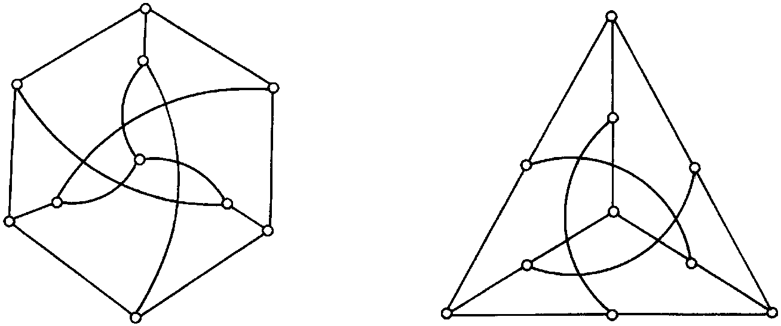
1、图的基本概念：同构
定义：设图G=<V，E>和G’=<V’，E’>。若存在双射 g: V → V’，
且e=( v_{i}, v_{j} ) (或< v_{i}, v_{j} >)是G的一条边，当且仅当
e’= (g(v_{i}), g(v_{j})) (或< g(v_{i}), g(v_{j}) > )是G’的一条边，则称G与G’同构，
记为G₁≡G₂。由定义可以看出，两图同构的充要条件是：
两图的结点和边分别存在着一一对应，且保持关联关系。例如：
同构

Slide 28
1、图的基本概念：同构
分析：根据图的同构定义，可以给出图同构的必要条件如下：
(1) 结点数目相等；
(2) 边数相等；
(3) 度数相同的结点数目相等。
同构

Slide 29
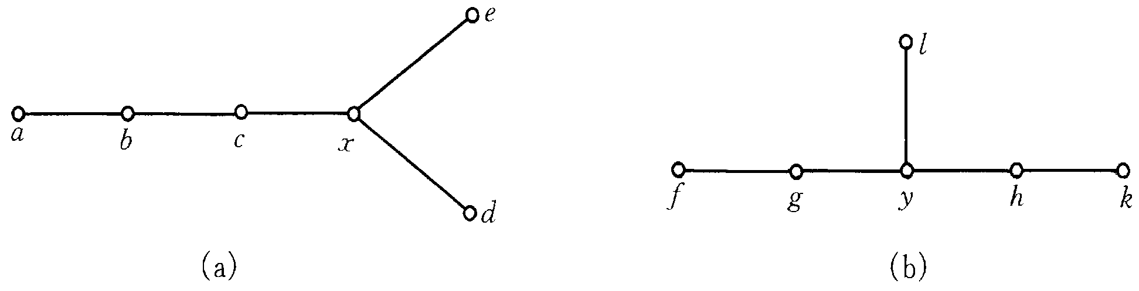
1、图的基本概念：同构
分析：根据图的同构定义，可以给出图同构的必要条件如下：
(1) 结点数目相等；
(2) 边数相等；
(3) 度数相同的结点数目相等。
但这仅仅是必要条件而不是充分条件。例如：
不同构

Slide 30
上节回顾
一、定义：一个图是一个三元组<V, E, ϕ >,其中：V={v₁,v₂,…v_{n}}是一个非空的结点集合，E={e₁,e₂,…e_{m}}是边集合，ϕ是边 E 到结点 V序偶（无序偶或有序偶）集合上的函数。即：对于任一个边e_{i} ∈ E，都有V中的一个点对 (v_{i}, v_{j}) 或 < v_{i}, v_{j} > 与之对应。三元组简写为G=<V, E>。
二、其它定义：
无向边、有向边、邻接边、平行边、环
邻接点、孤立结点
零图、平凡图、无向图、有向图、混合图、多重图、简单图、完全图、 有向完全图
结点度数、出度、入度、图的最大度、图的最小度
子图、补图
图的同构

Slide 31
上节回顾
三、定理
1、任何图中，结点度数的总和等于边数的两倍
2、任何图中，度数为奇数的结点必是偶数个。
3、任何有向图中，所有点的入度之和等于所有点的出度之和。
4、n个结点的无向完全图K_{n}的边数为: 1/2 × n(n-1)。

Slide 32
图论
1
图的基本概念
2
路与回路
图的矩阵表示
3
4
欧拉图与汉密尔顿图
平面图
5
对偶图与着色
6
7
树与生成树

Slide 33
路与回路
图论中，常常考虑从一个结点出发，沿着一些边连续移动而达到另一个指定结点，这种依次由点和边组成的序列就形成了路的概念。
路与回路
无向图的连通性
有向图的连通性

Slide 34
2、路与回路
定义1: 路、回路
给定图G=<V,E>,v₀,v₁,…v_{n}∈V, e₀,e₁,…e_{n}∈E,其中ei是关联于结点
v_{i-1}和v_{i}的边，则交替序列v₀e₁v₁ e₂, …e_{n} v_{n} 称为联结v₀到v_{n}的路。
若v₀＝v_{n}，则这条路称为回路。
定义2：迹、通路、圈
若一条路中所有边e₀,e₁,…e_{n}均不相同，称为迹；
若一条路中所有点v₀,v₁,…v_{n}均不相同，称为通路；
除v₀＝v_{n}外其余结点均不相同的路，称为圈。
由定义可知，通路必是迹，反之不一定成立。
简单图的路可由其结点序列表示。

Slide 35
2、路与回路
路：v1 e2 v3 e3 v2 e3 v3 e4 v2 e6 v5 e7 v3：
迹：v5 e8 v4 e5 v2 e6 v5 e7 v3 e4 v2
v₁
v₁
e₁
e₂
e₁
e₂
e₃
e₃
v₂
e₄
v₃
v₂
e₄
v₃
e₅
e₇
e₅
e₇
e₆
e₆
v₄
v₅
v₄
v₅
e₈
e₈
路：点边序列
迹：边各不相同

Slide 36



2、路与回路
通路：v4 e8 v5 e6 v2 e1 v1 e2 v3
圈：v2 e1 v1 e2 v3 e7 v5 e6 v2
v₁
v₁
e₁
e₂
e₁
e₂
e₃
e₃
v₂
e₄
v₃
v₂
e₄
v₃
e₅
e₇
e₅
e₇
e₆
e₆
v₄
v₅
v₄
v₅
e₈
e₈
通路
圈

Slide 37
2、路与回路
定理1: 在一个具有n个结点的图中，如果从结点v_{j}到结点v_{k}存在一条路，则从结点v_{j}到结点v_{k}必然存在一条不多于n-1条边的路。
v_{s}
设在这条路中有 l 条边，如果l ≤n-1，则命题得证。
否则，l >n-1，此路中必有l+1个结点，设为
v_{j} v_{j+1 …}v_{i …}v_{k}
v_{s}
v_{j}
v_{s+1}
v_{j}
v_{i}
v_{j+1}
v_{k}
v_{j+1}
v_{k}
v_{s}
v_{s+1}
v_{k-1}
v_{k-1}
则在这条路中必有一个结点设为v_{s}不止一次出现。
去掉从v_{s}到v_{s}的这些边后，这仍然是一条从v_{j}到v_{k}的一条路，但边数少了，
如此重复进行，直到此序列中没有重复点，则可得到一个结点数目小于等于n的点边序列，此序列就是一个长度不多于n-1的路。
推论: 在一个具有n个结点的图中，如果从结点vj到
结点vk存在一条路，则必然存在一条从vj到vk边数小于
n的通路。

Slide 38
2、路与回路 :无向图的连通性
定义3:连通
在无向图中，结点u和结点v之间若存在一条路，则称结点u和v是连通的(结点u到u本身规定为连通的)。
a
e₁
点a到点d有一条路: a e₁ b e₂ c e₃ d，
a与d是连通的
b
e
e₂
c
d
f
g
e₃
点d到点g没有路，d与g是不连通的

Slide 39
2、路与回路 :无向图的连通性
定义4：连通
无向图中，结点u和结点v之间若存在一条路，则称结点u和v是连通的。
(结点u到u本身规定为连通的)。
结点之间的连通性是结点集合V上的等价关系。该等价关系必可对结点
集V作出一个划分{V₁,…,V_{m}}，使得两个结点v_{j}和v_{k}是连通的当且仅当
它们属于同一个V_{i}。
G的连通子图G(V₁)，G(V₂)，…，G(V_{m})称为图G的连通分支，而图G的
连通分支数记为W(G)；
若图G只有一个连通分支，则称G是连通图。
a
e₁
b
e
f
g
e₂
a与d是连通的, d与g是不连通的
G
c
e₃
d

Slide 40






2、路与回路 :无向图的连通性
例：无向图的连通性
定义关系R={<a,b>|a,b∈V,在G中，a与b连通}
R={<a,a>,<a,b>,<b,a>,<b,b>,<c,c>,<d,d>,
<e,e>,<c,d>,<d,c>,<d,e>,<e,d>,<c,e>,
<e,c>,<f,f>}此等价关系R决定了V的一个划分：
S={{a,b},{c,d,e},{f}}
则可生成三个图G的子图，如下：
a
b
d
f
c
e
不是连通图！
图G=<V,E>
a
a
b
c
d
G(V₁)
e
b
有一个连通分支,
为连通图
G(V₂)
e
f
G(V₃)
c
d
G

Slide 41

2、路与回路 :无向图的连通性
对于连通图，常常由于删除了图中的点或边而影响了图的连通性。
删除结点v，即把v以及与v关联的边都删去；
删除边e，仅需删去该边。
例如：
a
a
a
删除结点d
删除边e
b
b
b
e
e
e
c
e
d
c
c
上面几个图删去点或边后，图变为不连通的。

Slide 42
2、路与回路 ：点割集与边割集
定义1：设无向图G=<V,E>为连通图，若有点集V₁⊂V，使图G删除
了V₁的所有结点后，所得子图是不连通的，而删除了V₁的任何真子
集后，所得到的子图仍是连通图，则称V₁是G的一个点割集。
若某个结点构成一个点割集，则称该结点为割点。
为了产生一个不连通图需要删去的点的最少数目称为图G的
点连通度，记为k(G)，即k(G)=min{|V₁||V₁是G的点割集}
  采用点连通度在一定程度上表示图连通性的强弱；
  点连通度越大，说明连通性越好;
  若W(G)>1,则k(G)=?；有割点的连通图k(G)=?。

Slide 43
2、路与回路 ：点割集与边割集
判断：
1.{a,b}为一个点割集 （ ）
2.{a}为一个点割集 （ ）
3.{a,b,f}为一个点割集 （ ）
4.{a,f}为一个点割集 （ ）
5.{f }为一个点割集 （ ）
b
a
×
×
f
c
×
×
e
d
√
图G删除了V₁的所有结点后，所得到的子图是不连通的，而删除了V₁的
任何真子集后，图仍然是连通的，则称V₁是G的一个点割集。

Slide 44
2、路与回路 ：点割集与边割集
定义2：设无向图G=<V,E>为连通图，若有边集E₁⊂E，使图G删除
了E₁的所有边后，所得子图是不连通的，而删除了E₁的任何真子集
后，所得到的子图仍是连通图，则称E₁是G的一个边割集。
若某条边构成一个边割集，则称该边为割边（桥）。
  为了产生一个不连通图需要删去的边的最少数目称为图G的
  边连通度，记为λ(G)，即 λ (G)=min{|E₁| | E₁是G的边割集 }
约定：平凡图的边连通度=0。即
λ(平凡图)=0。
a
b
b
e₈
c
e₇
每一个结点的所有关联边是否必然包含一个边割集？
e₂
e₆
e₁
e₄
e₃
a
e₅
f
c
e₁为割边或桥
e₃
{e₄ e₇ e₈}为割边集
e₅
e₄
e₁
e₂
d
e₇
e₉
e₆
e
e₈
d
e

Slide 45
2、路与回路 ：点割集与边割集
说明：为什么每一个结点的所有关联边必然包含一个边割集？
证明：给定结点为v，v关联的边的集合设为Ev ={e₁,e₂,…e_{m}}。
1、若Ev中存在桥ei，则{ei} ⊆Ev是一个边割集;
2、否则，转向3；
3、任选两个边：ei,ej,则共有1/2 × n(n-1)个组合，
逐个验证每一个{ei,ej}是否构成边割集，若有，
则第一个满足边割集条件的{ei,ej} ⊆Ev是
一个边割集，结束；否则，转向4；
4、任选3个边：{ei,ej,ek}，过程同3；若没有，再任选4,5,…,n个边。
5、若上述过程都没有找到边割集，则Ev ⊆Ev必然是一个边割集。
所以，命题得证：一个结点的所有关联边必然包含一个边割集。
b
e₈
c
e₇
e₄
a
e₅
e₃
e₁
e₂
d
e₆
e₉
e

Slide 46




2、路与回路 ：点割集与边割集
定理7-2.2:对于任何一个无向图G，有：
k(G) ≤ λ(G) ≤ δ(G)，即点连通度 ≤ 边连通度 ≤ G的最小度。
证明：
1、若G不连通, 则k(G) = λ(G) = 0，δ(G)≥ 0，上式成立；
2、若G连通，首先证明：λ(G) ≤ δ(G)
  若G是平凡图，则λ(G)=0 = δ(G)，满足λ(G) ≤ δ(G)
  若G不是平凡图，设结点u为度数最小的点，u的关联边集合为E={e₁,e₂,…e_{m}}，则deg(u)= δ(G)=m。
因为每一个结点的所有关联边必然包含一个边割集，设u包含的
边割集为E_{g}，所以|E_{g}|≤ δ(G)，即：λ(G) ≤ |E_{g}| ≤ δ(G)。
v
u

Slide 47


s e1
v
2、路与回路 ：点割集与边割集
ei
u
e2 t
再证：k(G) ≤ λ(G) （点连通度 ≤ 边连通度）
若G中有一个桥，则k(G) = λ(G) =1， k(G) ≤ λ(G)成立；
若没有桥，则λ(G)≥ 2。设有一个边割集E₁={e1,e2,…ek}，满足：
λ(G)= |E₁|=k, 则在图G中删除E₁中的k-1条边后，G仍然是连通的，剩余
一个桥设为ei,此边关联(u,v)点对。对于所删除的k-1中的每个边都选择
一个不同于u,v的端点，设共有m个，且m最多等于k-1个，即m ≤ λ(G)-1,
删除这m个点，至少删除λ(G)-1条边，若删除这m个点后：
1、G为不连通的，则这m个点中必然包含1个点割集。即：
k(G) ≤ m ≤ λ(G)-1 < λ(G)
2、若G仍然为连通的，则再删除u或v，从而就删除m+1个点，其中删
除u或v后，就是把剩余最后一个边就是桥也删除了，G必然变为不连通。
即m+1个点中必然包含1个点割集。即： k(G) ≤ m+1 ≤ λ(G)+1-1 = λ(G)
综上所述，k(G) ≤ λ(G)证明完毕。

Slide 48
2、路与回路 ：点割集与边割集
实例验证：定理7-2.2:对于任何一个图G，有：
k(G) ≤ λ(G) ≤ δ(G)，即点连通度 ≤ 边连通度 ≤ G的最小度。
v
u
k(G) =2； λ(G) =3； δ(G) =4
满足：k(G) ≤ λ(G) ≤ δ(G)

Slide 49
上节回顾
一、路和回路：
  交替序列v₀e₁v₁ e₂, …e_{n} v_{n} 称为联结v₀到v_{n}的路。
  若v₀＝v_{n}，则这条路称为回路。
  迹、通路、圈
二、无向图的连通性
无向图中，结点之间的连通性是集合V上的等价关系。
  该等价关系对应结点集V的一个划分{V₁,…,V_{m}}，使得两个结点v_{j}和v_{k}是连通的当且仅当它们属于同一个V_{i}。
  G的连通子图G(V₁)，G(V₂)，…，G(V_{m})称为图G的连通分支，而图G的连通分支数记为W(G)；
  若图G只有一个连通分支，则称G是连通图。

Slide 50





上节回顾
三、点割集
设无向图G=<V,E>为连通图，若有点集V₁⊂V，使图G删除了V₁的所有
结点后，所得子图是不连通的，而删除了V₁的任何真子集后，所得到的
子图仍是连通图，则称V₁是G的一个点割集。
若某个结点构成一个点割集，则称该结点为割点。
为了产生一个不连通图需要删去的点的最少数目称为图G的点连通度，
记为k(G)，即k(G)=min{|V₁||V₁是G的点割集}
a
b
v
f
c
e
d
u

Slide 51
上节回顾
四、边割集
设无向图G=<V,E>为连通图，若有边集E₁⊂E，使图G删除了E₁的所有边
后，所得子图是不连通的，而删除了E₁的任何真子集后，所得到的子图
仍是连通图，则称E₁是G的一个边割集。
若某条边构成一个边割集，则称该边为割边（桥）。
  为了产生一个不连通图需要删去的边的最少数目称为图G的
  边连通度，记为λ(G)，即 λ (G)=min{|E₁| | E₁是G的边割集 }
a
b
b
e₈
c
e₂
e₆
e₇
e₁
e₄
e₃
e₁为割边或桥
a
e₅
{e₄ e₇ e₈}为割边集
f
c
e₃
e₅
e₄
e₁
e₂
d
e₇
e₉
e₆
e
e₈
d
e

Slide 52
上节回顾
定理7-2.2: 对于任何一个图G，有：
k(G) ≤ λ(G) ≤ δ(G)，即点连通度 ≤ 边连通度 ≤ G的最小度。
v
u
k(G) =2； λ(G) =3； δ(G) =4
满足：k(G) ≤ λ(G) ≤ δ(G)

Slide 53
定理3：一个连通无向图G中的结点v是割点的充分必要条件是存在两个结点s, t，使得结点s和t的每一条路都经过v。
2、路与回路 ：无向图的连通性
证明：⇒若结点v是G=<V,E>的一个割点，
设删去v得到子图G’，则G’中至少包含两个连通分支G₁=<V₁,E₁>，
G₂=<V₂,E₂>。任取s∈V₁，t ∈V₂，G为连通图，s,t在G中存在路:
C₁,C₂,…,C_{k}。则每一条路必然通过v。
否则：假设Ci不经过v，则删除v后，s,t仍然可以通过Ci保持连通，
但是，s,t在两个连通分支中，所以，假设错误。
因此，Ci必通过结点v。故s,t之间任何一条路都通过v。
⇐若连通图G中某两个结点s和t的每一条路都通过v，
则删去v后，得子图G’，在G’中这两个结点s,t无路相连，即不连通，
于是G’不连通，故v是G的割点。

Slide 54
例1：设G是n个结点的简单图，如果在G中每对结点的度数之和大于等于n-1，则G是连通的。
2、路与回路 ：无向图的连通性
证：假设G不连通，则G中有k个连通分支
G₁,…G_{i},…,G_{j},…,G_{k}（k>=2），设结点数分别为n₁,…,n_{i},…,n_{j},…n_{k}，
任取v_{i}∈G_{i}，v_{j} ∈G_{j}，因为G_{i}, G_{j}都是简单图，
所以deg(v_{i}) <= n_{i}-1，deg(v_{j}) <= n_{j}-1。
又因为n_{i}+n_{j}<=n，所以deg(v_{i})+deg(v_{j})<=n_{i}-1+n_{j}-1=n_{i}+n_{j}-2<=n-2
与已知deg(v_{i}) + deg(v_{j}) >= n-1矛盾。
所以，G是连通的

Slide 55
2、路与回路 ：有向图的连通性
定义5：设G=<V,E>是有向图，
  从结点u到v有一条路，则称从u可达v；否则称不可达。
  可达关系是V中满足自反性和传递性的二元关系。
  如果u可达v，那么u到v中所有路中最短路的长度（边数）称作结点u和v之间的距离，记作d<u,v>，满足下面性质：
    d<u, v> ≥ 0；其中，d<u, u> = 0；
    d<u, v> + d<v, w> ≥ d<u, w>；
  若u, v可达，v, u可达时，d<u, v> 不一定等于 d<v, u>；
  u到v不可达，记为d<u, v> =∞；
  D=max d<u, v>称作图的直径。

Slide 56










2、路与回路 ：有向图的连通性
定义6：在简单有向图G中：
  如果任意一对结点之间相互可达，则称G是强连通的。
  任何一对结点间，若至少从一个顶点到另一个顶点是可达的，则称G是单向连通的；
  若将G看作无向图是连通的，则称G是弱连通的；
例如：
强连通
单侧连通
弱连通

Slide 57
定理4：一个有向图是强连通的，当且仅当G中有一个回路，
它至少包含每个结点一次。
2、路与回路 ：有向图的连通性
证明： 若有向图G=<V,E>是强连通的 ⇒
则任意两个结点u, v都是相互可达的。故u,v之间必可作k个回路（k ≥ 1）
记为C_{u,v,u}={C_{uv1},C_{uv2},…C_{uvk}},其中必有一个回路经过图中的所有结点。
若不然，∃s∈V，所有C_{uvi}都不包含s，则s肯定在另一条回路中C_{m,s,…n,m}
中。因为G为强连通图，所以，u和m是相互可达的，即可以组成回路：
C_{u,v,…u…m.s,…n,m,u}，而该回路必然是C_{u,v,u}中的1个，而且也包含s，但这与
假设矛盾，所以，必然存在1个回路包含每个结点至少1次。
⇐若G中有一回路，至少包含每个结点一次，
则G中任意两点都是相互可达的，故G是强连通的。

Slide 58









2、路与回路 ：有向图的连通性
定义7：设G’是有向图G的具有某种性质的子图，
  若无其他具有这种性质且真包含G’的子图，则称G’是具有该性质的极大子图。
  极大强连通子图G’称为G的强分图；
  极大单向连通子图G’称为G的单侧分图；
  极大弱连通子图G’称为G的弱分图。
例如：
v4
v5
强分图:
{v1,v2,v3,v4}
{v5}
单侧分图和弱分图：
{v1,v2,v3,v4,v5}
v1
v4
强分图:
{v1},{v2},{v3},{v4}
单侧分图：
{v1,v2,v3},{v1,v3,v4}
弱分图：
{v1,v2,v3,v4}
v1
v2
v2
v3
v3

Slide 59
定理5：在有向图G=<V,E>中，它的每一个结点位于且仅位于一个强分图中。
2、路与回路 ：有向图的连通性
证明：1）证每一个结点必位于一个强分图中
设v是G中任一结点，G1是G中所有与v相互可达的结点，以及只关联这些
结点的所有边构成的子图，显然G1是包含v的一个强分图。
v是任意的，故每个结点必位于一个强分图中。
2）证每一个结点只位于一个强分图中
假设v位于两个不同的强分图G1,G2中，
通过v，G1的每个结点与G2的每个结点相互可达，这与G1是强分图矛盾。
综上所述，v包含在唯一的强分图中。

Slide 60

作业
P279 : 5
P286 : 3,8

